Slide 1
UNIVERSITE ABOUBEKR BELKAID LABORATORY OF RESEARCH ON DIABETES مخبر بحث سكري « LAREDIAB » Code ATRSS/DGRST N° W0417700 UNIVERSITY ABOUBEKR BELKAID FACULTY OF MEDICINE BENAOUDA BENZERDJEB ACADEMIC HOSPITAL TIDJANI DAMERDJI https://larediab.univ-tlemcen.dz Mobile : 0770 218 100/ E-mail: ali.lounici@univ-tlemcen.dz CHU TIDJANI DAMERDJI
L’atteinte rénale dans le lupus systémique : à propos de 50 cas
S.Tahir , M.H.Bestaoui , F.Z.Boulenouar , A.Lounici

Slide 2
Objectif :
-identifier les caractéristiques cliniques, histologiques et évolutifs des patients atteints de néphropathie lupique
-identifier les différentes armes thérapeutiques utilisées
-évaluer le pronostic à court et à long terme.

Slide 3
Introduction :
une des manifestations les plus fréquentes et les plus graves du lupus érythémateux systémique (LES)
survient chez 40% des patient(e)s lupiques
parfois inaugurale, le plus souvent dans les 2
premières années d’évolution

Slide 4
Méthodologie :
étude rétrospective étalée depuis 2002 jusqu’à 2019 portant sur les patients hospitalisés au service de médecine interne chu Tlemcen ayant une néphropathie lupique
Notes:
Le diagnostic de lupus systémique a été posé sur la présence de 4 critères de l’ACR 1982modifiés en 1997, et sur 10 points des critères ACR/AULAR 2018
Le diagnostic de néphropathie lupique est posé devant la présence d’une Protéinurie persistante > 0,5 g/jour (ratio protéinurie/ créatininurie>0.05 g/mmol sur échantillon urinaire) ou présence de cylindrurie ;
L’atteinte rénale a été classée selon la classification histologique des glomérulonéphrites d’ISN/RPS 2003 en 6 catégories majeures.

Slide 6
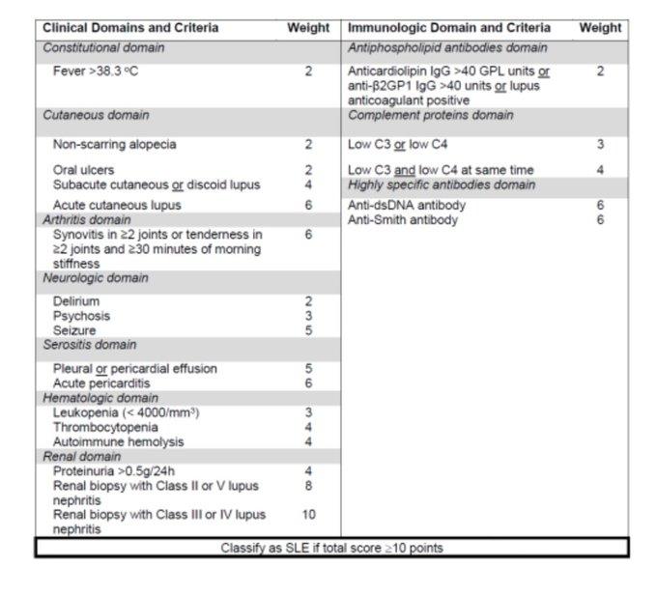

Slide 7
toute suspicion d’atteinte rénale dans la maladie lupique évoquée devant une protéinurie à la bandelette urinaire

Slide 8
confirmation:
Dosage de la protéinurie
•recueil des urines des 24heures:
Protéinurie >0,5g/j
en dehors de la période menstruelle ou d’un contexte d’infection urinaire.

Slide 9
Une biopsie du rein est indiquée devant:
•une Protéinurie > 0.5g/j seule ou associée a une hématurie microscopique
•ou insuffisance rénale (< 60 ml/min)
elle est indispensable pour évaluer les indications thérapeutiques et le pronostic

Slide 11
Résultats :
Nous avons évalué 50 patients lupiques dont 44(88%) femmes et 6(12%) hommes, avec un sexe ratio 7,3
l’âge moyen au moment du diagnostic est de 29 ans pour les hommes et de 32 ans pour les femmes,

Slide 12
Figure 1 : répartition des différentes présentation clinique des patients

Slide 13
Figure 2 :stades histologiques de la NL
Notes:
la néphropathie lupique a été classée en : stade 2 chez 9 patients (18%), stade 3 chez 11(22%) patients, stade 4 chez 9(18%) patients, la biopsie rénale était non concluantes chez 3(1.5%) patients,

Slide 14
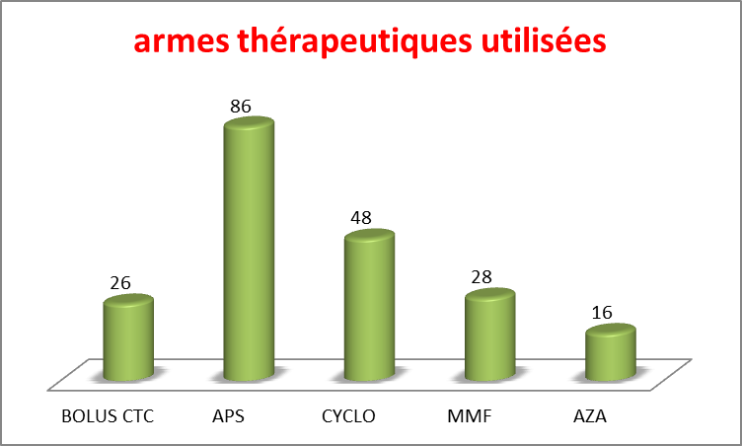
Figure 3:armes thérapeutiques utilisées
Notes:
Sur le plan thérapeutique, on a eu recours au bolus de corticoïdes chez 13(26%) patients, aux antipaludéens de synthèse chez 43(86%) patients, Les bolus de cyclophosphamide ont été prescrits chez 24(48%) patients, Le traitement d’entretien par MMF chez 14(28%) patients et par azathioprine chez 8 patients dont 3 patients étaient désireuses de grossesse

Slide 15
Figure 4 :évolution et pronostic des patients

Slide 16
discussion
Etude | Notre etude | Etude saudi arabie | maroc
effectif | 50 | 299 | 57
Sexe ratio féminin/homme | 7,3 | 8,3 | 5,3
HTA(%) | 32 | 40 | 33,4
Hématurie (%) | 68 | 78 | 89,5
IRT | 24 | - | 47,3
Stade2 | 18 | 18,1 | 8,8%
Stade 3 | 22 | 10 | 15%
Stade4 | 18 | 37,1 | 45,6%
Bolus cyclo | 48 | 65,6 | 26,3
Bolus ctc | 26 | -
MMF en entretien | 28 | - | 89,5
AZA | 16 | 43,1 | 10,5
Dialyse | 6 | 9 | 5,3
Rémission | 78 | 75,6 | 49,3
décès | 2 | 6 | 3,5

Slide 17
conclusion
La néphropathie lupique est fréquente est grave au cours de l’ évolution du lupus systémique
Intérêt du dépistage régulier par la pratique d’une BU
la biopsie rénale est indispensable et conditionne la PEC
Le pronostic des NL s’est amélioré depuis l’avènement des IS

Slide 18
Merci de votre attention

